Slide 1
女 性 生 殖 系 统

Slide 2
重 要 内 容
女性生殖器的组成。
卵巢的形态及固定装置。
输卵管的分部、结扎部位。
子宫的形态、位置和固定装置。
阴道穹的概念。
阴道前庭的构成及其内的四个开口。
女性乳房的结构特点。
乳房悬韧带的概念。

Slide 3
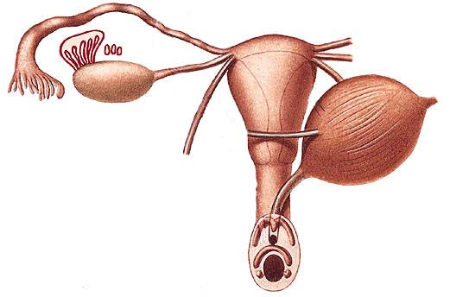
女性生殖系统组成
内生殖器：
生殖腺-卵巢
输送管道-输卵管、子宫、阴道
附属腺-前庭大腺
外生殖器：统称女阴。

Slide 4
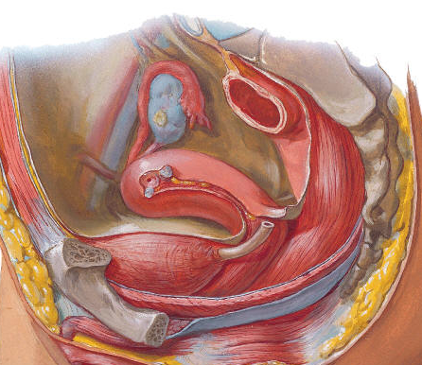
第一节 女性内生殖器
一、卵巢
卵巢的形态：
两面：内侧面、外侧面
两缘：前缘（卵巢系膜缘）后缘（独立缘）
两端：上端（输卵管端） 下端（子宫端）
卵巢
卵巢前缘中部有营养卵巢的血管、神经等出入，称卵巢门。

Slide 5
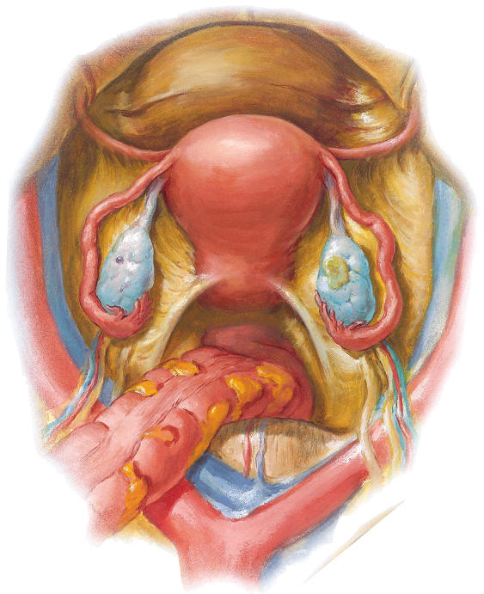
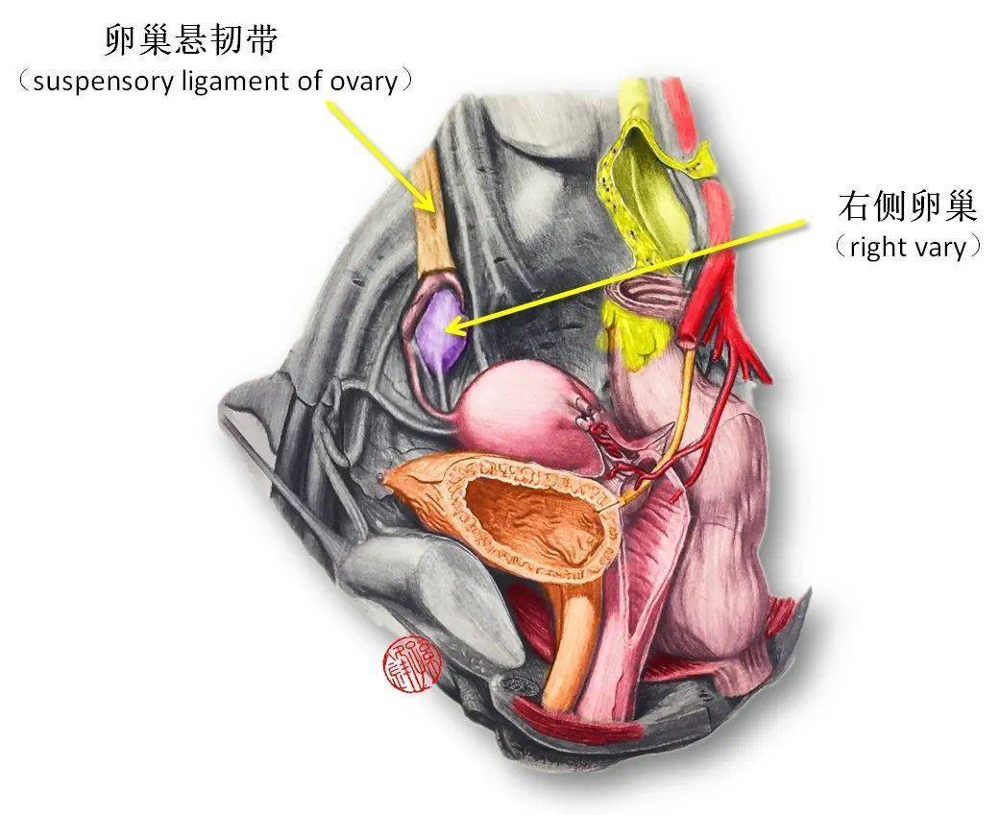
卵巢的固定装置：
卵巢固有韧带
卵巢悬韧带：又称骨盆漏斗韧带。起自小骨盆侧缘，向下至卵巢输卵管端的腹膜皱襞。内有卵巢血管、淋巴管、神经丛、结缔组织和平滑肌纤维。是寻找卵巢血管的标志。
卵巢固有韧带：由结缔组织和平滑肌组成，自卵巢下端连至输卵管与子宫结合处的后下方。
卵巢悬韧带

Slide 6
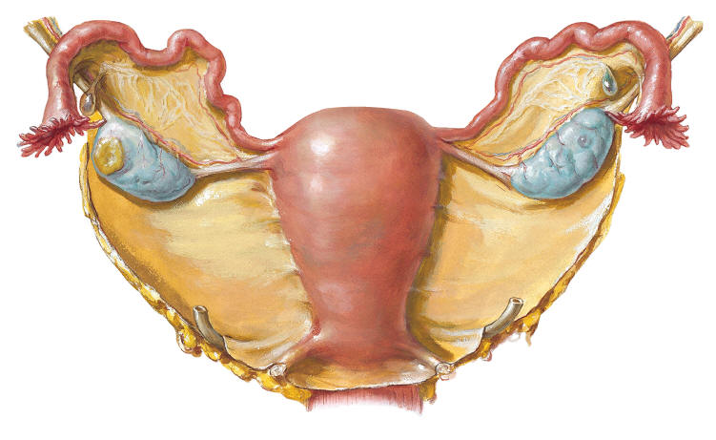
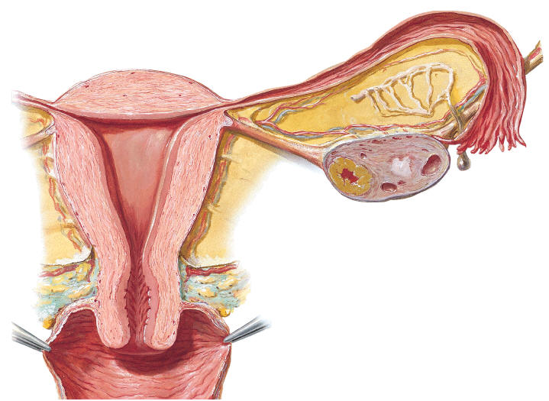
二、输卵管
位于子宫阔韧带的上缘内。分四部分：
子宫部—位于子宫壁内，直径最细，约1mm。以输卵管子宫口通子宫腔。
峡部--在此处行输卵管结扎术。
壶腹部--壁薄腔大，血供丰富，占输卵管全长2/3。卵子在此处受精。
漏斗部--末端中央有输卵管腹腔口，其边缘有细长的突起称输卵管伞。
壶腹部
峡部
漏斗部
子宫部
输卵管伞

Slide 7
三、子宫
（一）子宫的形态
子宫底：输卵管子宫口水平以上的隆凸部分
子宫颈：下端狭窄呈圆柱状的部分，肿瘤的好发部位。分为子宫颈阴道部和子宫颈阴道上部。
子宫体：底与颈之间的部分
子宫底
子宫体
子宫颈上端与子宫体相接处较狭窄，称子宫峡，长约1cm。妊娠期间，子宫峡逐渐伸展变长，形成子宫下段。 妊娠末期可延长至7-11cm，峡壁逐渐变薄。产科常在此处行剖宫术，可避免进入腹膜腔，减少感染机会。
子宫峡
子宫颈
子宫颈阴道上部
子宫颈阴道部

Slide 8
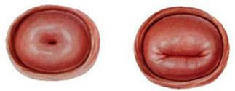
子宫内腔：
（二）子宫壁的结构
外层：浆膜，即腹膜的脏层；
中层：肌层，由平滑肌组成；
内层：粘膜，称子宫内膜。
子宫腔
子宫颈管
子宫口:
未产妇：光滑圆形
经产妇：横形裂口

Slide 9
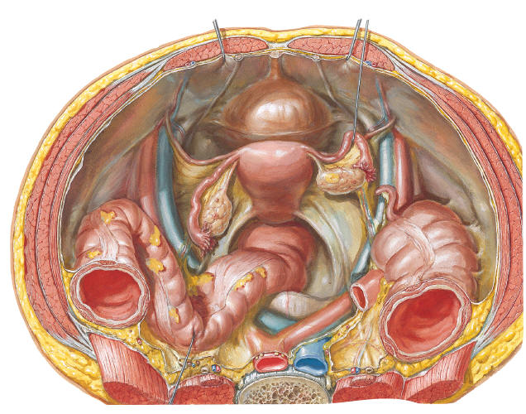
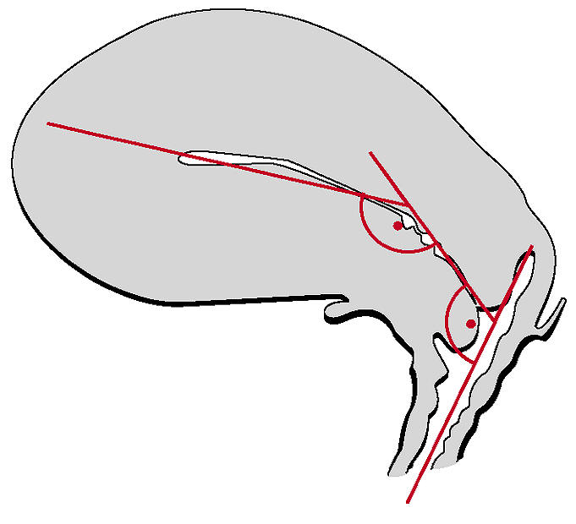
（三）子宫的位置
位于小骨盆中央，前有膀胱，后邻直肠。
未妊娠时，子宫底位于小骨盆入口平面以下；子宫颈下端在坐骨棘平面稍上方。
膀胱空虚时，成人子宫呈轻度的前倾、前屈位。
前倾：子宫长轴与阴道长轴形成一个向前开放的钝角，稍大于90°
前屈：子宫体与子宫颈之间形成的一个向前开放的钝角，约为170°

Slide 10
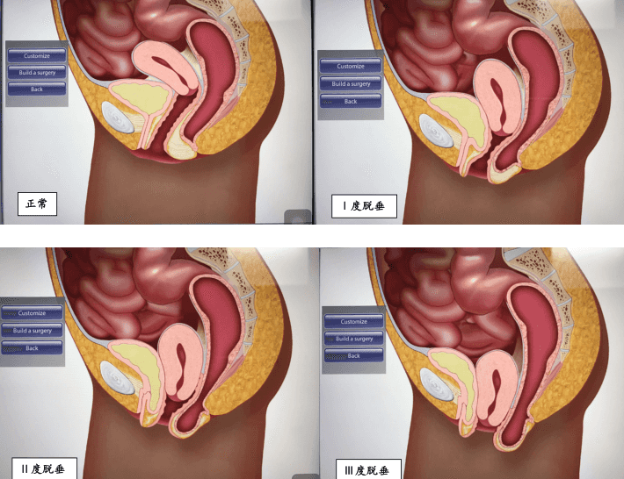
子宫脱垂
子宫脱垂是指由于盆底组织退化、创伤等因素导致盆底支持薄弱，使子宫从正常位置沿阴道下降，宫颈外口达坐骨棘水平以下，甚至子宫全部脱出阴道口外。一般好发于经阴道分娩的多产妇，及绝经期女性或老年女性。

Slide 11
（四）子宫的固定装置
1.子宫阔韧带
覆盖子宫前、后面的腹膜自子宫侧缘向两侧延伸至盆侧壁和盆底，形成的双层腹膜皱襞，呈冠状位。
作用：限制子宫向两侧移动
阔韧带上缘游离，包裹输卵管；上缘外侧1/3为卵巢悬韧带。

Slide 12
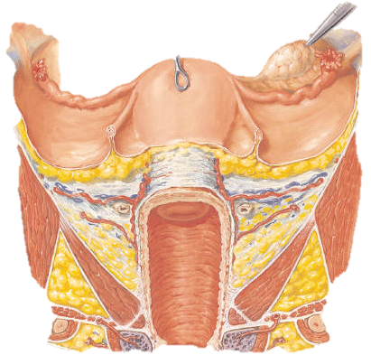
阔韧带前叶覆盖子宫圆韧带，后叶覆盖卵巢和卵巢固有韧带。
阔韧带根据附着部位不同，可分为上方的输卵管系膜，后方的卵巢系膜和下方的子宫系膜三部分。
卵巢系膜
子宫圆韧带
输卵管系膜
卵巢固有韧带
子宫系膜
阔韧带前面观
阔韧带后面观

Slide 13
2.子宫圆韧带
起于子宫体前面的上外侧，被阔韧带前叶覆盖。向前外侧穿腹股沟管，止于阴阜和大阴唇的皮下。
作用：维持子宫前倾
子宫圆韧带

Slide 14
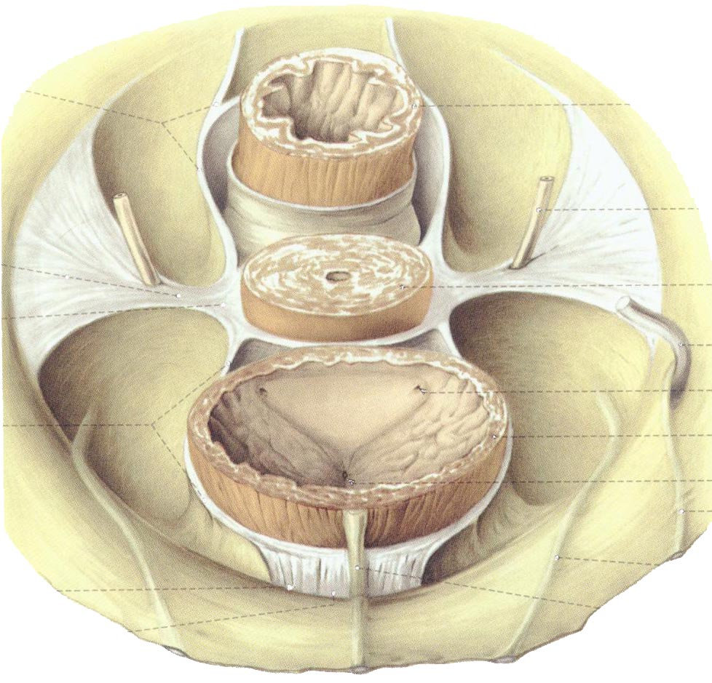
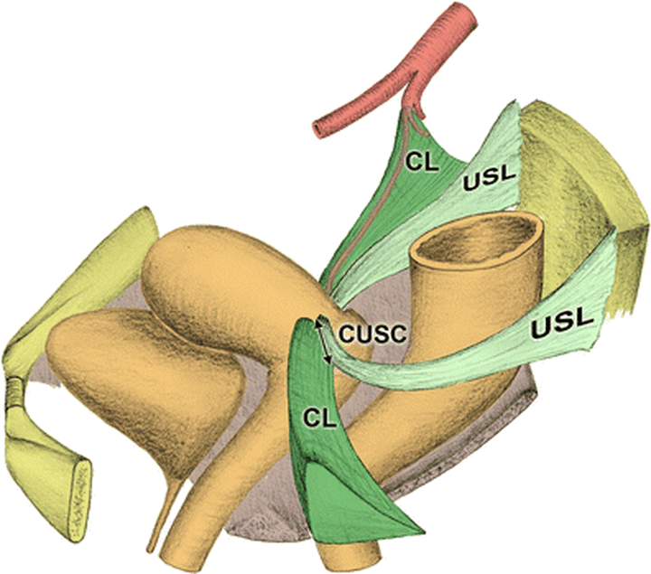
3.子宫主韧带(子宫旁组织)
由结缔组织和平滑肌构成，位于阔韧带基部，从子宫颈两侧缘延伸至盆侧壁
作用：维持子宫颈正常位置，防止子宫颈向下脱垂。
子宫主韧带

Slide 15
4.子宫骶韧带
由平滑肌和结缔组织构成的扁索状韧带，从子宫颈后面的上外侧向后绕过直肠的两侧，止于第2、3骶椎前面的筋膜。
该韧带表面盖以腹膜形成弧形的直肠子宫襞。
作用：向后上牵引子宫颈，与子宫圆韧带协同，维持子宫的前倾前屈位。
子宫骶韧带
直肠子宫襞

Slide 16
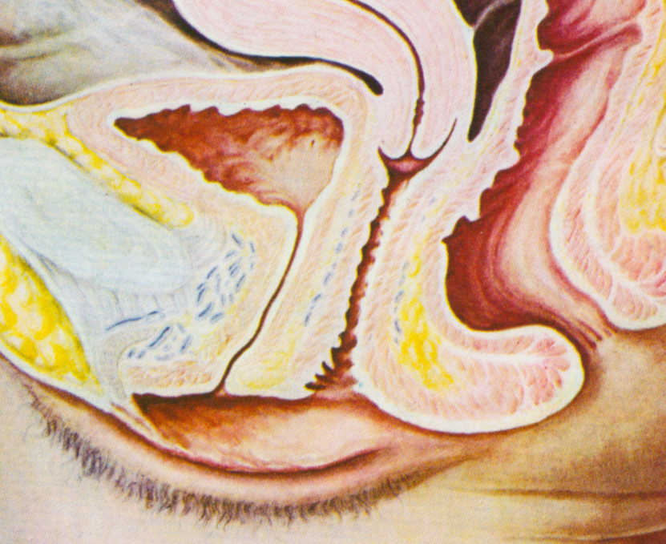
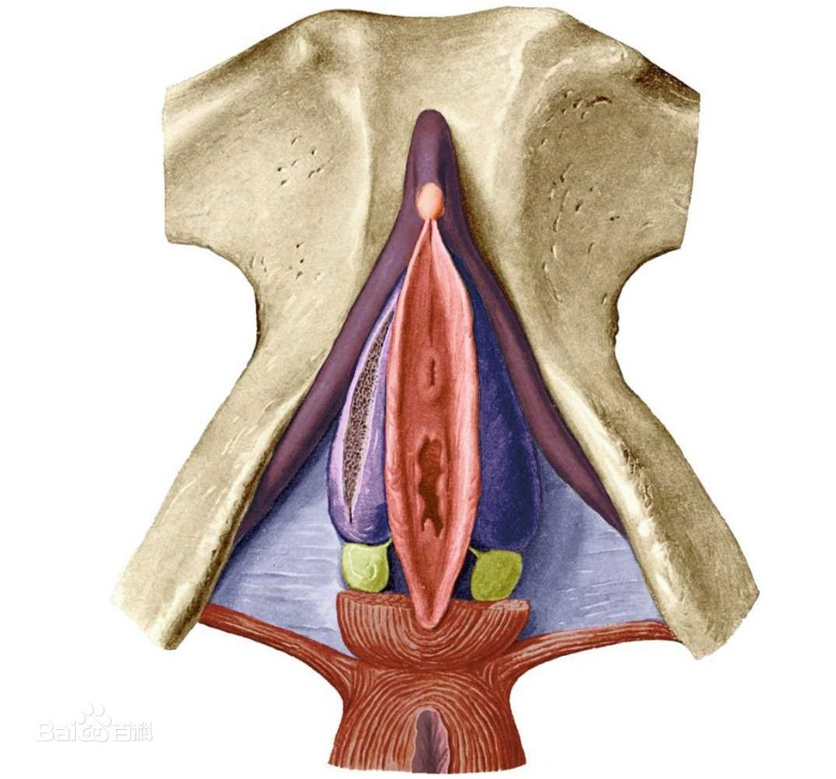
四、阴道
阴道下端以阴道口开口于阴道前庭
阴道上端包绕子宫颈阴道部，两者之间的环形凹陷称阴道穹。
阴道穹分为前部、后部和侧部。阴道穹后部最深，其后上方为直肠子宫陷凹。
阴道穹后部
直肠子宫陷凹
五、前庭大腺
又称Bartholin腺，开口于阴道前庭。

Slide 17
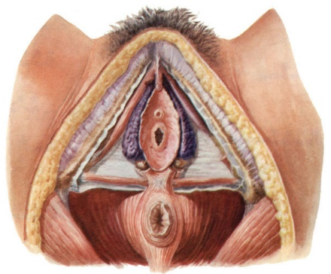
第二节 女性外生殖器
包括：阴阜、大阴唇、小阴唇、阴道前庭、阴蒂、前庭球等。
阴道前庭：位于两侧小阴唇之间的菱形区。有四个开口-前部为尿道外口，后部为阴道口，左右各有一前庭大腺导管的开口。

Slide 18
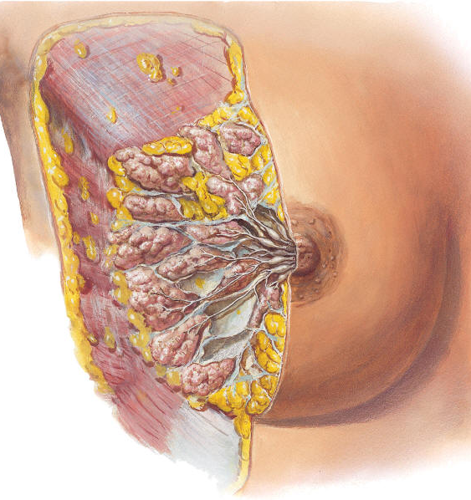
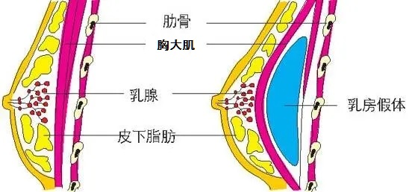
乳 房
1.形态
2.位置
上起第2-3肋，下至第6-7肋，内侧至胸骨旁线，外侧可达腋中线。
乳房后间隙：乳房与胸肌筋膜之间的间隙。内有疏松结缔组织和淋巴管，但无大血管。
乳晕腺
乳头
乳晕

Slide 19
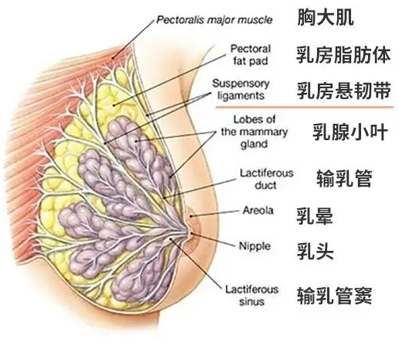
3.结构
胸壁浅筋膜不仅形成乳腺的包囊，还发出许多细小的纤维束，向深面连于胸肌筋膜，在浅层连于皮肤，对乳房起支持和固定作用，称乳房悬韧带或Cooper韧带。
乳房由皮肤、脂肪组织、纤维组织、乳腺构成。
乳腺被结缔组织分成15-20个乳腺叶。
每个乳腺叶有一输乳管，末端开口于乳头。
输乳管
乳腺叶

Slide 20
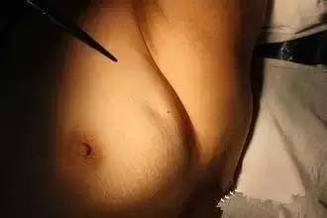
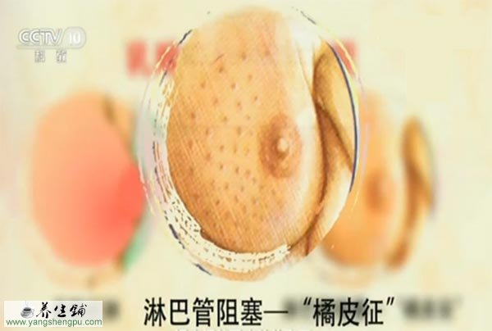
乳腺癌酒窝征：癌细胞侵犯纤维组织，乳房悬韧带缩短，牵引皮肤内陷。
乳腺癌橘皮样变：乳腺癌累及浅淋巴管时，可使所收集范围内的淋巴回流受阻，引起皮肤淋巴水肿所致。

Slide 21
That’s over

